Slide 1
«Создание предметно-развивающей среды для социально-коммуникативного развития детей дошкольного возраста»
Воспитатели ГБДОУ детски сад №86
Костина Н.С.
Линяева О.В.

Slide 2
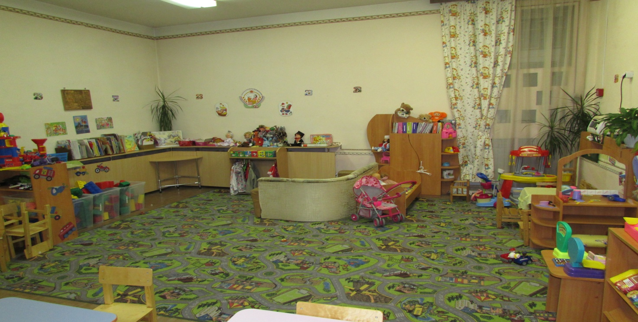
Вопрос организации предметно – развивающей среды в ДОУ на сегодняшний день стоит особо актуально. Это связано с введением нового Федерального государственного образовательного стандарта. Поэтому первоочередная задача для нас- создание такой пространственной среды, которая стимулировала бы самую разнообразную самостоятельную деятельность ребенка.

Slide 3
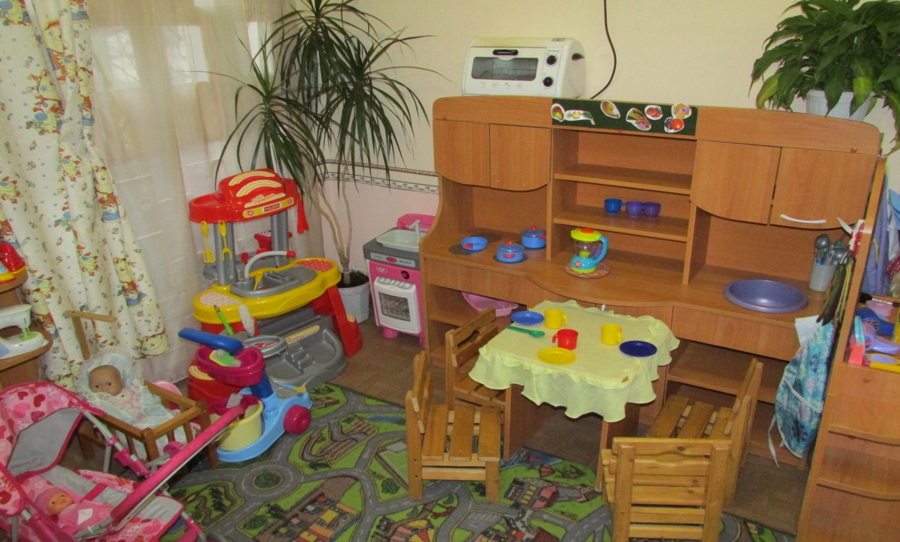
Одним из 5 приоритетных направлений деятельности дошкольного учреждения (в соответствии с ФГОС ДО) является социально - коммуникативное развитие детей дошкольного возраста. Основной целью этого направления является позитивная социализация детей дошкольного возраста, приобщение их к социокультурным нормам, традициям семьи, общества и государства.

Slide 4
Задачами социально – коммуникативного развития в соответствии с ФГОС ДО являются следующие: 1. Создать условия для усвоения детьми дошкольного возраста норм и ценностей, принятых в обществе, включая моральные и нравственные ценности. 2. Развивать социальный и эмоциональный интеллект детей, их эмоциональную отзывчивость, сопереживание, навыки доброжелательного общения и взаимодействия со взрослыми и сверстниками. 3. Способствовать становлению самостоятельности, целенаправленности и саморегуляции собственных действий детей. 4. Формировать уважительное отношение и чувство принадлежности к своей семье и к сообществу детей и взрослых в коллективе, позитивные установки к различным видам труда и творчества. 5. Формировать у детей основы безопасного поведения в быту, социуме, природе; готовность к совместной деятельности со сверстниками.

Slide 6
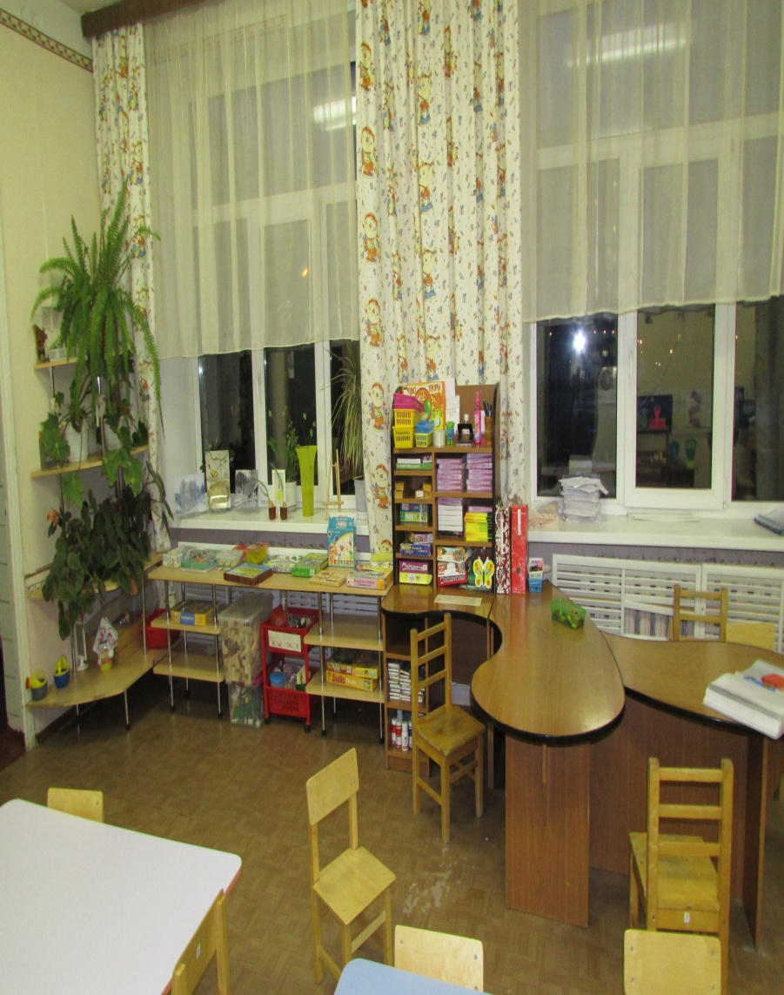
Развивающая предметно-пространственная среда дошкольной организации должна быть: содержательно-насыщенной, развивающей; трансформируемой; полифункциональной; вариативной доступной; безопасной; здоровьесберегающей; эстетически-привлекательной.

Slide 7
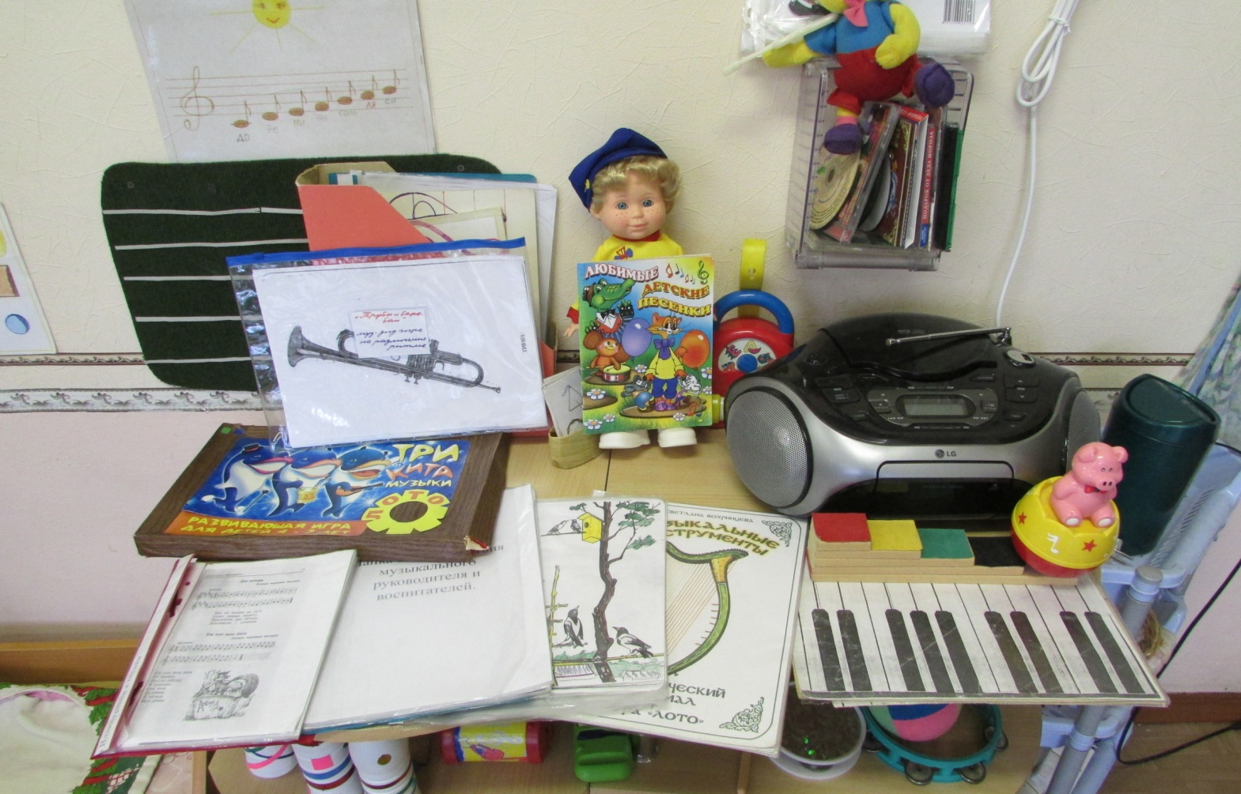
Образовательная область «Социально-коммуникативное развитие» реализуется в 4-ех направлениях.

Slide 8
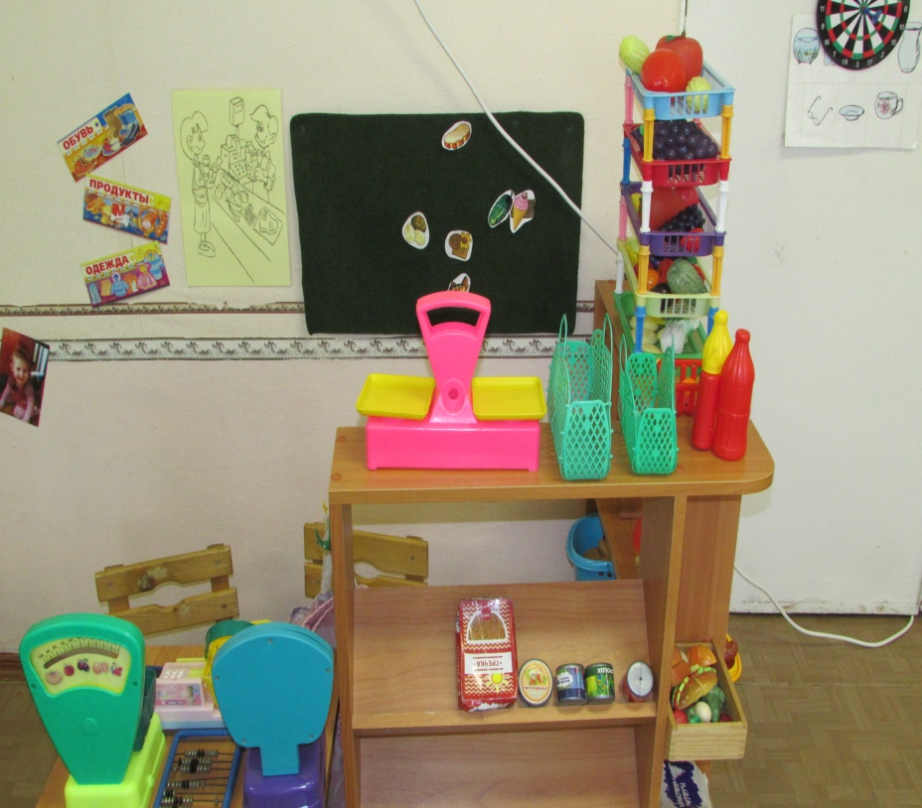
Развитие игровой деятельности детей с целью освоения различных социальных ролей Игра – В свете ФГОС выступает как форма социализации ребёнка. Игра – не развлечение, а особый метод вовлечения детей в творческую деятельность, метод стимулирования их активности. Социально-коммуникативное развитие дошкольников происходит через игру как ведущую детскую деятельность. Игра - это школа социальных отношений, в которых моделируются формы поведения ребенка.

Slide 9
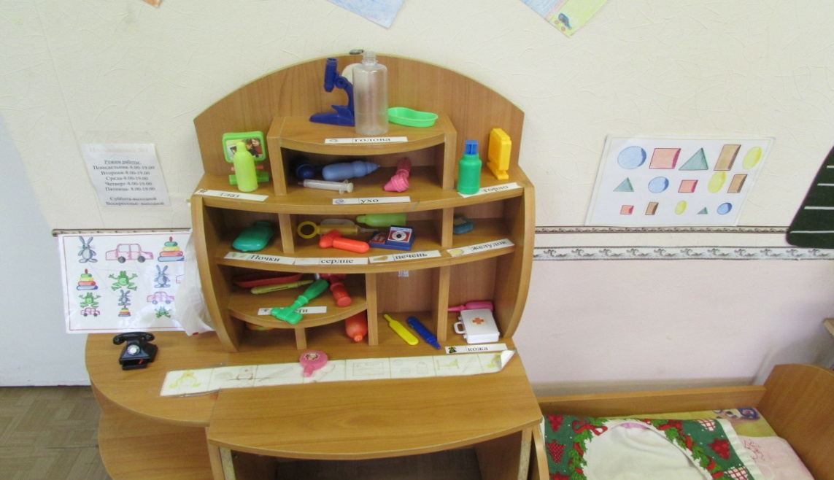
В группах оборудованы центры сюжетно-ролевых игр, в которых сконцентрированы наборы предметов и аксессуаров к сюжетно-ролевым играм. В зависимости от возраста детей, это могут быть: - «Дом, семья» - «Детский сад» - «Поликлиника», «Больница» -«Магазин» - «Швейное ателье» - «Строительство» И многое другое, в зависимости от пожеланий и интересов детей.

Slide 10
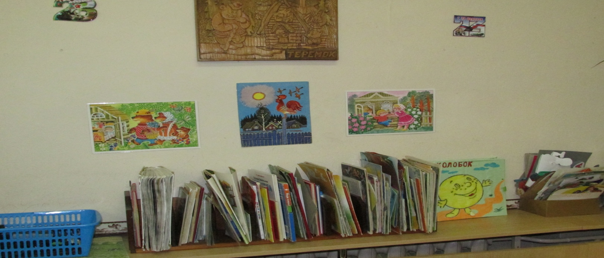
Следующим направлением реализации «Социально-коммуникативное развитие» является патриотическое воспитание. В современных условиях, когда происходят глубочайшие изменения в жизни общества, одним из центральных направлений работы с дошкольниками становится патриотическое воспитание. Сейчас, в период нестабильности в обществе, возникает необходимость вернуться к лучшим традициям нашего народа.

Slide 11
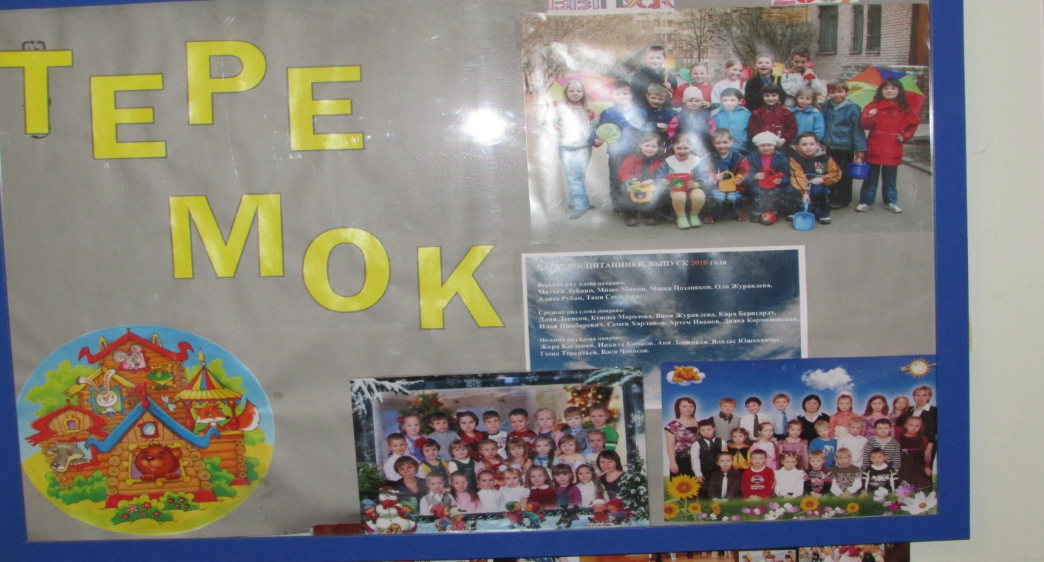
Для этого в каждой группе, в соответствии с возрастом детей должны быть оборудованы патриотические уголки. В каждом должен быть герб и флаг России, слова гимна, фото столицы, родного города, поселка, улицы. Подобрана литература по данной тематике. Репродукции картин. Карты, глобус. Фотоальбомы с народными костюмами и многое другое, что позволяет развивать интерес к русским традициям и промыслам; чувство уважения к другим народам.

Slide 12
Следующее направление реализации «Социально-коммуникативное развитие» является формирование основ безопасного поведения в быту, социуме, природе. Основная цель работы - расширение представлений воспитанников о том, что безопасность зависит и от них самих, от соблюдения определенных правил (гигиенических, дорожного движения, жизни в коллективе), от умения предвидеть и избежать возможную опасность. Для достижения цели в каждой группе должны быть: Макет перекрёстка, с помощью которого дети могут решать сложные логические задачи по безопасности дорожного движения. Набор дорожных знаков, атрибуты инспектора ДПС (жезлы, фуражки, жилеты) Дидактические игры по ПДД и пожарной и электробезопасности.

Slide 14
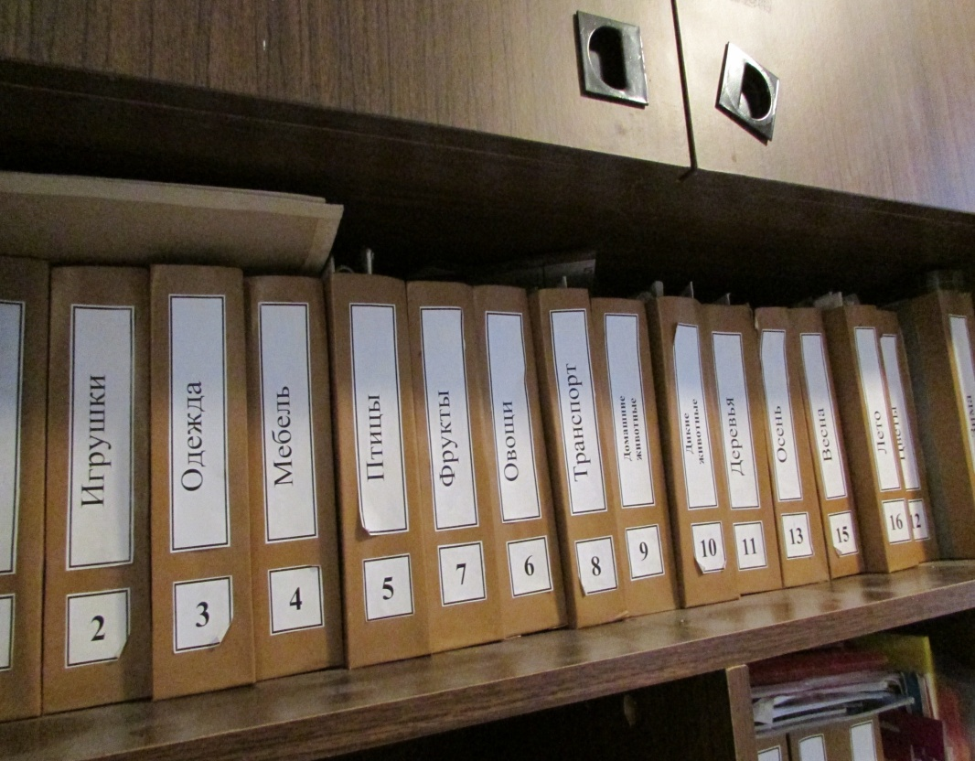
« Одно из важных правил, которое усваивают дети в процессе такой работы – как вести себя в экстремальных ситуациях (при пожаре; во время грозы или града; при угрозе похищения незнакомцем; в ситуациях «один дома»).»

Slide 15
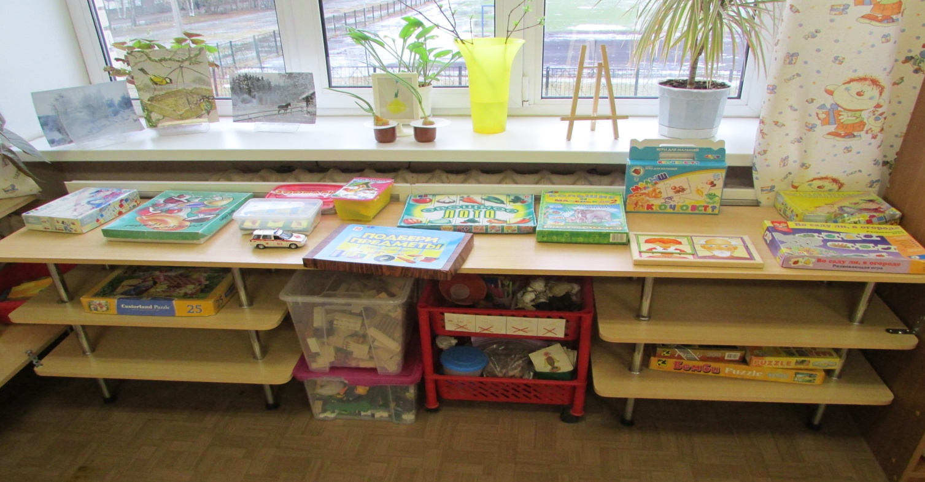
Трудовое воспитание Главная цель трудового воспитания дошкольников — это формирование личности ребенка, а также правильного отношения к трудовой деятельности. Труд развивает у дошкольника сообразительность, наблюдательность, внимание, сосредоточенность, память, а также укрепляет его физические силы и здоровье. Для этого в группах - уголки дежурных.. В уголке природы - все необходимое для ухода за растениями.

Slide 16
Спасибо за внимание, уважаемые коллеги! Удачи всем в работе!

